Slide 1
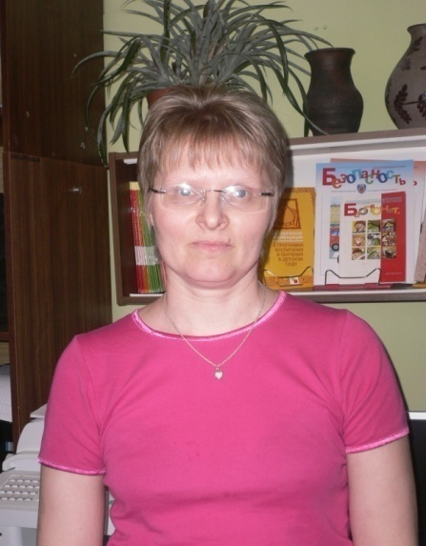
Ирина Анатольевна Михеева руководитель физического воспитания высшей квалификационной категории ДОУ № 40 Колпинского района Санкт-Петербурга

Slide 2
Малые Олимпийские игры проект «Все флаги в гости к нам!»

Slide 3
Вид проекта: творческо- исследовательский Продолжительность проекта: три недели
Участники проекта:
дети старших групп: «Семицветик», «Почемучки», «Лягушата», подготовительной группы «Смешарики», коррекционные группы «Кораблики», «Теремок», руководитель физической культуры, музыкальный руководитель, воспитатели, родители.

Slide 4
Цель проекта: Ознакомление детей старшего дошкольного возраста с олимпийским движением как достижением общечеловеческой культуры
Задачи:
Создавать у детей представления об Олимпийских играх как о мирных соревнованиях в целях физического совершенствования людей, в котором принимают участие все народы мира
Расширять представления детей о разнообразии народов мира
Способствовать формированию у детей интереса к занятиям физическими упражнениями

Slide 5
Предварительная работа:
Поисковая работа по подбору материалов о разных странах (флаг, герб, местоположение на карте, традиционные занятия людей, национальные костюмы, кухня и т.д.)
Знакомство с известными людьми (писателями, спортсменами, композиторами) выбранной страны
Закрепление знаний о символике, истории Олимпийских игр
Закрепление знаний о зимних видах спорта
Рассматривание иллюстраций с изображениями спортсменов, занимающихся различными видами спорта

Slide 6
Рисование и лепка разных видов зимнего спорта
Разучивание подвижных игр разных стран
Просмотр DVD – дисков с мультфильмами по теме
Прослушивание аудиозаписей с гимнами выбранных стран, олимпийского гимна
Выполнение коллажей «Италия», «Солнечная Куба», «Загадочный Китай»
Составление словарей

Slide 7
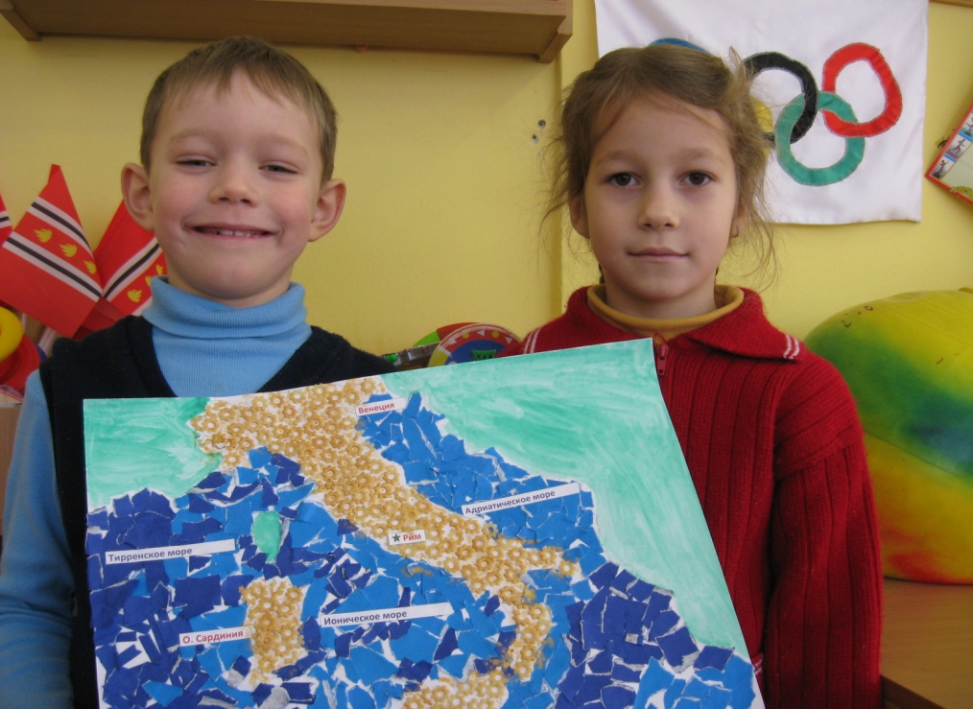
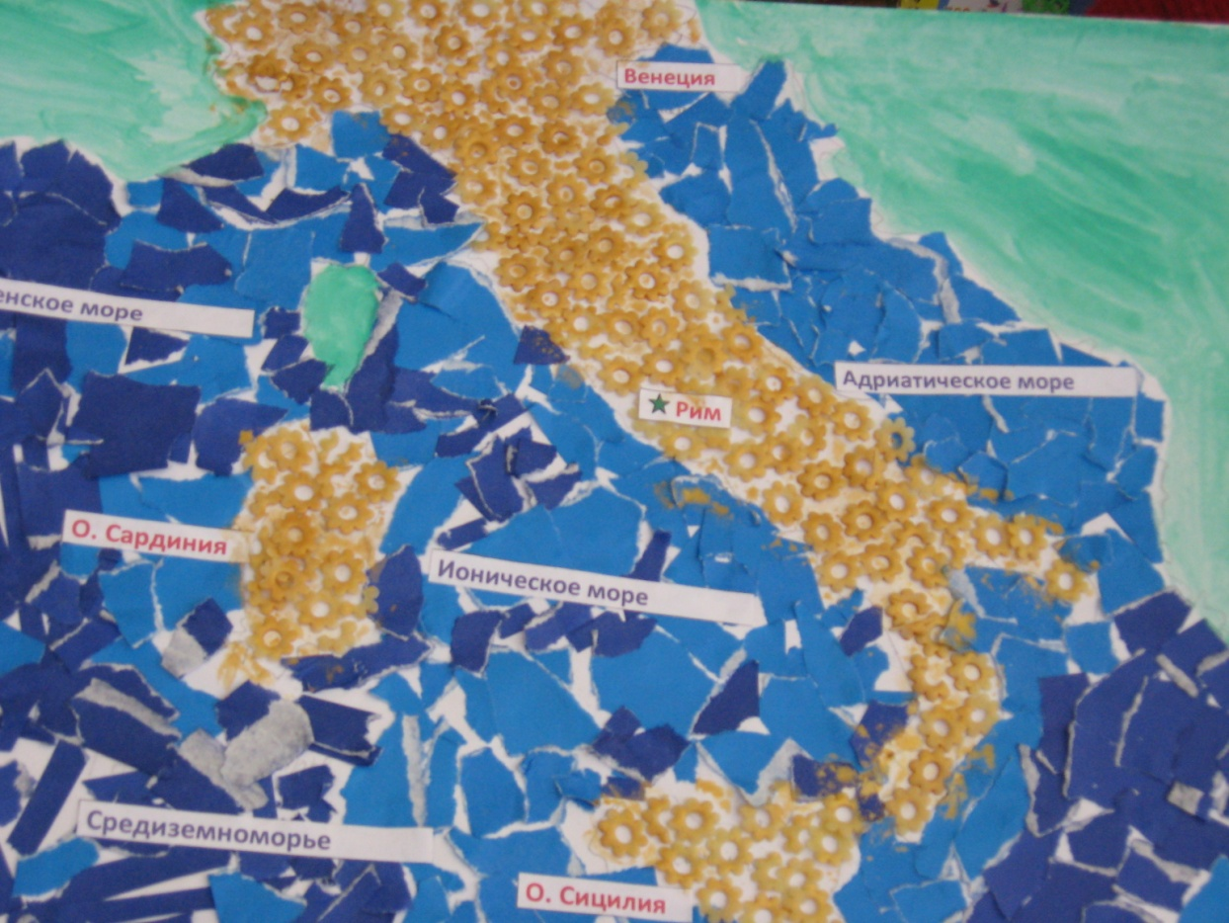

Slide 8
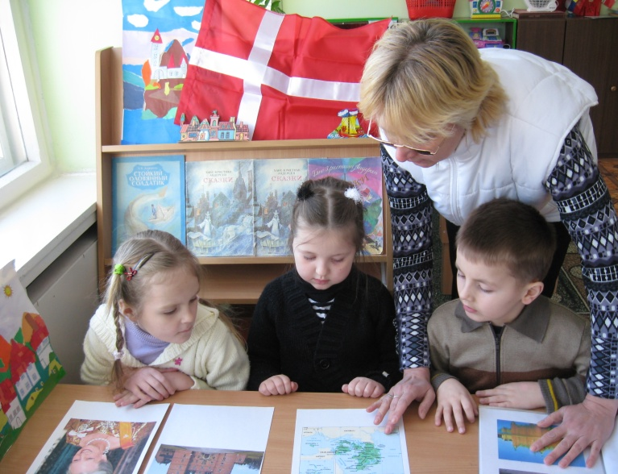
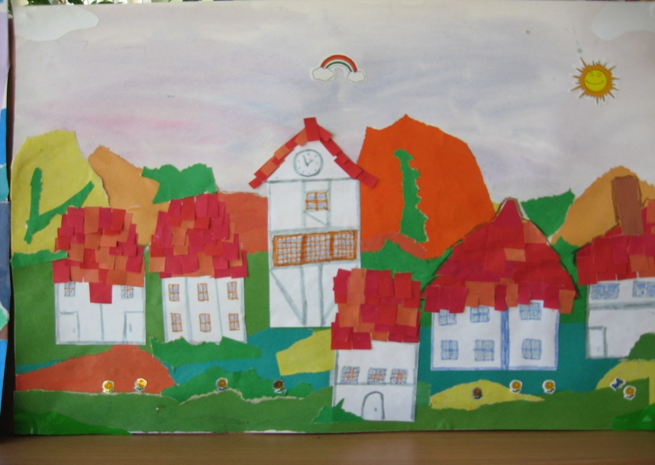
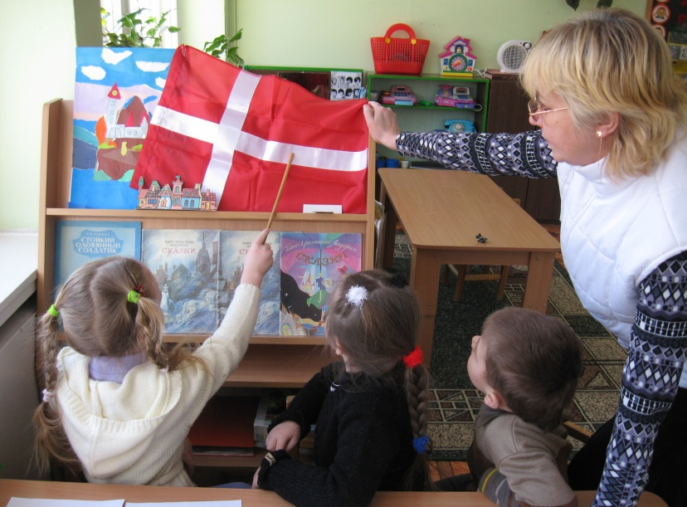

Slide 9
Взаимодействие руководителя физической культуры с:
Воспитателями
Музыкальным руководителем
Родителями
через
Индивидуальные и подгрупповые консультации
Оформление наглядной информации
Составление рекомендаций

Slide 10
Используемые пособия:
Иллюстрации
Энциклопедии
Фотоматериалы
Книги, журналы
DVD – диски, аудио – кассеты
Дидактические игры
Подвижные игры

Slide 11
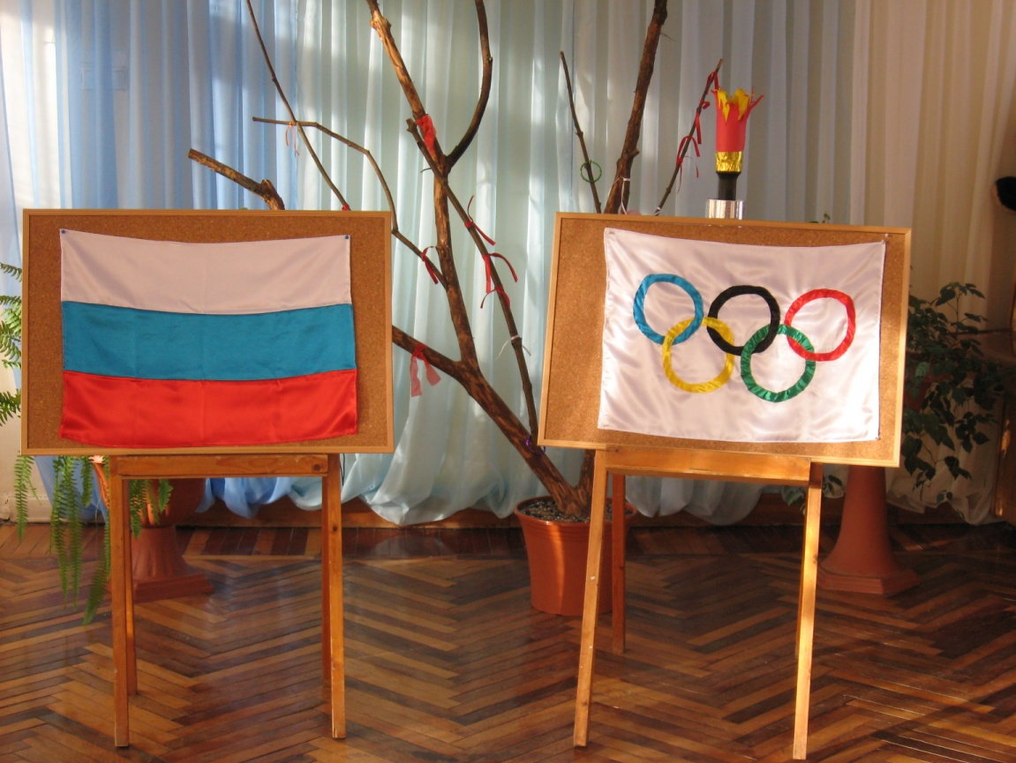
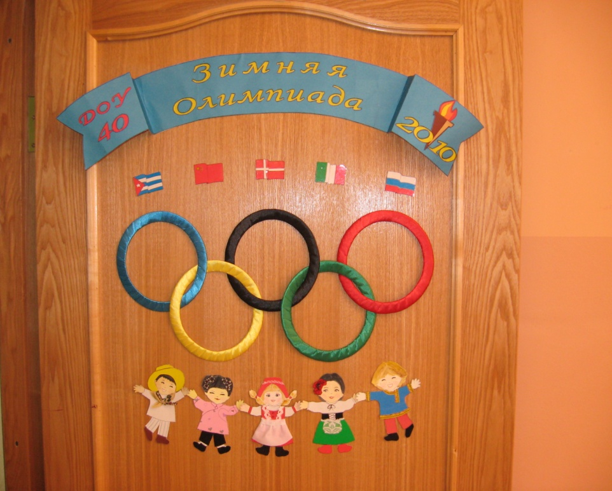

Slide 12
Спасибо за внимание!

